Slide 1



SOLIRIS– WORKSHOP 2025:
diagnostic et fonctionnement des ASBL
19 AVRIL 2025

Slide 2
Formateur:
Bami West,
Expert-Comptable agréé ITAA et Consultant PME

Slide 3

CONSULTANCE POUR ENTREPREUNEUR
COMPTABILITE & FISCALITE
GESTION DE PROJET
ACCOMPAGNEMENT
FORMATION
FINANCEMENT
STAGE

Slide 4
Programme de la journée
9h30 – 10h00 : Accueil café + Présentation des participants
10h00 – 10h45 : Introduction – Vision, objet social et rôle de l’ASBL
10h45 – 11h30 : Sujet 1 – Cadre légal et obligations
11h30 – 11h45 : Pause
11h45 – 12h30 : Sujet 2 – Diagnostic des manquements
12h30 – 13h30 : Pause déjeuner
13h30 – 14h45 : Sujet 3 – Gestion comptable et prévisionnelle
14h45 – 15h30 : Atelier pratique – Cas fictif
15h30 – 16h00 : Restitution + Q/R
16h00 – 16h30 : remerciements

Slide 5
Entreprendre

Slide 6

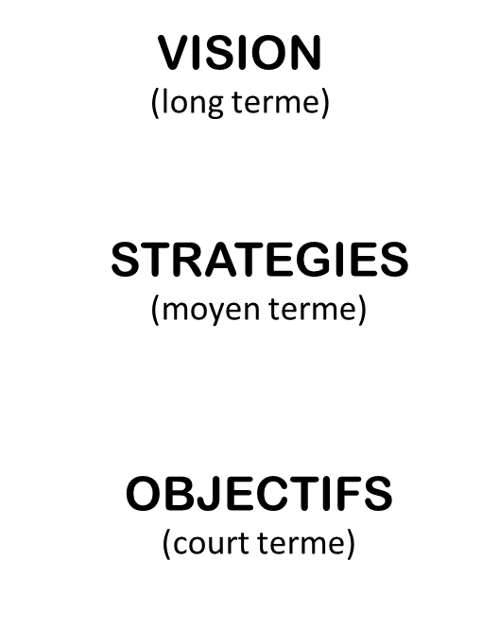


Osez entreprendre, c’est avoir une vision
Mon projet
(Ma Vision, Ma Stratégie, Mes Objectifs)

Slide 7
Mon profil d’entrepreneur
Qui suis-je:
Entrepreneur « social »
Entrepreneur « Artiste »
vs
Entrepreneur « innovation »
Entrepreneur « Expert / Consultant»
Entrepreneur « business »
Entrepreneur « investisseur »
Trouver votre définition !

Slide 8
Introduction – Vision et objet social

Slide 9
Introduction – Vision et objet social
🎯 Objectifs : clarifier la mission d’une ASBL et son objet social.
📌 Contenus : cadre juridique, gouvernance, définition de l’objet social.
🛠 Méthodes : exemples concrets, partage d’expérience, statuts à lire.

Slide 10
Introduction – Vision et objet social
Définition selon le Code des Sociétés et Associations (CSA) :
« L'association sans but lucratif est une personne morale qui ne peut procurer à ses membres un gain matériel.
Elle est constituée par un ou plusieurs fondateurs et poursuit un ou plusieurs buts désintéressés. »
Une association est maintenant considérée comme une entreprise « au sens juridique » comme une société pour le CSA depuis 2019.

Slide 11
Introduction – Vision et objet social
1. Qu’est-ce qu’une ASBL ?
- Structure poursuivant un but désintéressé.
- Activité économique autorisée mais accessoire.
- Régie par le Code des Sociétés et des Associations (CSA).

Slide 12
Introduction – Vision et objet social
2. L’objet social:
- Raison d’être, inscrit dans les statuts.
- Doit être clair, cohérent avec les activités.
- Peut nécessiter une modification statutaire.

Slide 13
Introduction – Vision et objet social
3. Vision et valeurs de l’ASBL:
Vision = transformation souhaitée dans la société.
Valeurs = principes guidant l’action (solidarité, inclusion...).
À communiquer en interne et en externe.

Slide 14
Introduction – Vision et objet social
4. Rôles et responsabilités:
Assemblée Générale (AG) : décisions majeures, approbation comptes/budget.
Conseil d’Administration : gestion quotidienne, respect des règles.
Membres: bénévoles, salariés : rôles encadrés.

Slide 15
Introduction – Vision et objet social
Exemple pratique: tour de table
→ Quel est l’objet social de votre ASBL ? Vos activités sont-elles alignées ?

Slide 16
Sujet 1 – Obligations légales

Slide 17
Sujet 1 – Obligations légales
🎯 Objectifs : identifier les obligations comptables, fiscales et sociales.
📌 Contenus : IPM, TVA, AG, comptabilité simplifiée ou double.
🛠 Méthodes : fiche checklist, étude de cas fictif.

Slide 18
Sujet 1 – Obligations légales
1. Obligations statutaires :
Statuts conformes au CSA (depuis 2019).
Publication au Moniteur belge.
AG annuelle obligatoire : comptes, budget, PV.
Rapport d’activité souvent exigé pour les subsides.

Slide 19
Sujet 1 – Obligations légales
2. Obligations comptables :
Petite ASBL : comptabilité simplifiée (journal recettes/dépenses).
Grande ASBL : partie double, dépôt des comptes à la BNB.
Obligation selon taille : recettes, personnel, bilan.

Slide 20
Sujet 1 – Obligations légales
3. Obligations fiscales
Déclaration annuelle à l'IPM, même sans activité lucrative.
TVA : si activité économique → assujettissement possible.
Attestation fiscale pour les dons (si ASBL agréée).

Slide 21
TVA – Activités économiques et assujettissement
TVA – À partir de quand une ASBL est assujettie ?
📌 Toute activité économique à titre onéreux = assujettissement possible.
🧾 Définition : prestation de services ou vente de biens contre rémunération.
💡 Exemples d’assujettissement :
- Cours payants, location de salle, vente d’objets
- Activités concurrentielles même à prix réduits
🔓 Exonérations possibles (art. 44 CTVA) :
- Enseignement, activités sociales, sportives, culturelles
✅ Franchise TVA si < 25.000 € de chiffre d’affaires (petite entreprise)

Slide 22
Obligations fiscales – IPM ou ISOC ?
Impôt des Personnes Morales (IPM) ou Impôt des Sociétés (ISOC) ?
📌 En principe, une ASBL relève de l’IPM.
❗ Elle peut être requalifiée à l’ISOC si elle exerce des activités commerciales ou industrielles.
🔎 Critères de requalification à l’ISOC :
- Activité exercée de manière professionnelle
- Récurrence et intention de profit
- Mise en concurrence avec des entreprises classiques
⚠️ ISOC = taxation sur les bénéfices, comptabilité complète, obligations accrues.

Slide 23
ISOC – Exemples concrets de requalification
ISOC – Exemples concrets de requalification
✅ L’ASBL reste à l’IPM si l’activité économique :
- est directement liée à l’objet social
- sert uniquement les buts désintéressés
❌ Risque de requalification à l’ISOC si :
- Organisation d’événements lucratifs réguliers
- Location d’espaces sans lien avec l’objet social
- Gestion d’un bar ou restaurant ouvert au public
🎯 Attention : analyse au cas par cas !

Slide 24
Sujet 1 – Obligations légales
4. Registre UBO (obligatoire):
Déclaration des administrateurs et personnes influentes.
Mise à jour dans les 30 jours + confirmation annuelle.
Risque d’amende en cas d’oubli (jusqu’à 50.000 €) par le SPF Finance.
Blocage du compte bancaire
Radiation à la Banque Carrefour Entreprise (BCE)

Slide 25
Sujet 1 – Obligations légales
5. Obligations sociales :
Si salariat : ONSS, Dimona, règlement de travail, etc.
Si bénévolat : déclaration, assurance, plafonds.
Administrateurs mandat gratuit ou rémunéré

Slide 26
Obligations sociales – Administrateurs d’ASBL
Statut social des administrateurs d’ASBL
🔹 Par défaut : mandat gratuit (non rémunéré)
🔹 Rémunération = seulement si prévue (statuts ou AG)
🔹 Si rémunéré → régime de travailleur ou d’indépendant selon le cas
💡 Peut être salarié uniquement si :
- Fonction distincte du mandat (ex : formateur)
- Lien de subordination réel, contrat de travail signé
- Activité effective et mesurable

Slide 27
Administrateurs rémunérés et INASTI
Quand un administrateur doit-il être affilié à l’INASTI ?
✅ S’il est rémunéré pour son mandat d’administrateur
✅ Montant annuel > 1.806,16 € (seuil 2024)
✅ Il n’est pas salarié ni pensionné actif
🔸 Affiliation obligatoire au statut social des indépendants
⚠️ Même si l’ASBL est petite ou sans but lucratif

Slide 28
🧠 Exemple de cas pratique :
“Un administrateur gère aussi les formations de l’ASBL et est payé mensuellement : doit-il être salarié ? indépendant ? ni l’un ni l’autre ?”

Slide 29
Exemple de cas pratique :
✅ Réponse :Cela dépend du lien entre ses fonctions rémunérées et son mandat d’administrateur.

Slide 30
Exemple de cas pratique :
🟢 CAS 1 : Les fonctions de formateur sont bien distinctes du mandat
Il exerce une activité opérationnelle réelle (animation de formations, élaboration de contenu…)
Il est subordonné à l’ASBL (planning, hiérarchie)
Il y a un contrat de travail clair (fonctions, horaires, salaire, assurance…)
👉 Dans ce cas, il peut être salarié de l’ASBL en plus d’être administrateur bénévole
💡 Le mandat reste gratuit et les rôles sont bien séparés

Slide 31
Exemple de cas pratique :
🟡 CAS 2 : Il exerce les mêmes fonctions que son mandat
Il est payé pour des tâches qui relèvent déjà de son rôle d’administrateur (gestion, décisions stratégiques)
Il n’y a pas de contrat clair, pas de lien de subordination
👉 Dans ce cas, la rémunération est liée au mandat → il doit être affilié comme indépendant (régime INASTI) si rémunération > 1.806,16€/an

Slide 32
Exemple de cas pratique :
🔴 CAS 3 : Il est rémunéré sans réel travail ni distinction claire
Pas de contrat de travail
Pas de preuve d’activité ou de service rendu
Pas de délibération de l’AG sur la rémunération
👉 Cela peut être requalifié comme abus ou conflit d’intérêt, voire amende par l’ONSS ou l’INASTI⚠️ Risque pour l’ASBL et l’administrateur

Slide 33
Cas pratique – Administrateur rémunéré
🧠 Cas pratique : administrateur-formateur rémunéré
🟢 Si : activité distincte + contrat + lien de subordination
→ Peut être salarié de l’ASBL (fonction séparée du mandat)
🟡 Si : activité liée au mandat, pas de subordination
→ Doit être indépendant (INASTI) si rémunération > 1.806 €/an
🔴 Si : pas de preuve d'activité, pas de décision AG
→ Risque de requalification, conflit d’intérêts, sanctions ONSS/INASTI

Slide 34
Sujet 2 – Diagnostic des manquements

Slide 35
Sujet 2 – Diagnostic des manquements
🎯 Objectifs : repérer les erreurs courantes dans une ASBL.
📌 Contenus : erreurs types, impacts, grille d’auto-diagnostic.

Slide 36
Sujet 2 – Pourquoi faire un diagnostic ?
🎯 Identifier les zones de risque ou d’oubli dans la gestion de l’ASBL
❌ Manquements fréquents :
- Pas d’AG ou de PV, statuts obsolètes
- Journal comptable inexistant ou incomplet
- Déclarations fiscales oubliées (IPM, TVA, UBO)
- Non-respect des règles sociales (salariat, bénévolat)
🚨 Conséquences :
- Perte de crédibilité, subventions refusées
- Sanctions ou amendes fiscales/sociales
- Conflits internes, manque de transparence

Slide 37
Sujet 2 – Manquements récurrents dans les ASBL
Domaine | Manquements fréquents
Administratif | Pas d’AG annuelle, pas de PV, statuts non à jour
Comptabilité | Pas de journal, pièces manquantes, pas de budget
Fiscalité | Absence de déclaration IPM, oubli du registre UBO
Ressources humaines | Pas de déclaration ONSS, bénévoles non couverts
Gouvernance | CA inexistant ou inactif, non-respect des statuts

Slide 38
Sujet 2 – Outils de diagnostic
🧩 Outils pratiques :
- Checklist de conformité à cocher
- Fiche de diagnostic individuel
- Discussion en binômes ou groupes
✅ Étapes recommandées :
- Identifier les obligations manquantes
- Classer les priorités : urgent / important / à suivre
- Définir un plan d’action 3 / 6 / 12 mois
📄 Activité : remplir la fiche diagnostic + partager en groupe

Slide 39
Cas pratique – CULTURAJEUNE
🧩 Cas : ASBL CULTURAJEUNE – arts pour les jeunes.
🎯 Objectifs : identifier les manquements, proposer un plan d’action.
📌 Problèmes : pas d’AG, factures manquantes, IPM non déclarée, etc.

Slide 40
Sujet 3 – Gestion comptable et prévisionnelle

Slide 41
Sujet 3 – Gestion comptable et prévisionnelle
🎯 Objectifs : structurer une gestion comptable simple et efficace.
📌 Contenus : budget, trésorerie, outils gratuits, journal des recettes.
🛠 Méthodes : modèles Excel, démonstration de tableau de bord.

Slide 42
Sujet 3 – Gestion comptable et prévisionnelle
Obligations comptables et tenue de la comptabilité
Qui?
Quoi?
Quand?
Ou?

Slide 43
Sujet 3 – Gestion comptable et prévisionnelle
Qui? Type d’asbl
Le nouveau Code des Sociétés et Associations (CSA) reconnait trois types d’ASBL ou d’AISBL :
Les micros
Les petites
Les grandes
Les grandes ASBL ou AISBL sont définies comme étant celles qui, à la date du bilan du dernier exercice clôturé, dépassent plus d'un des critères suivants :
Nombre de travailleurs en moyenne annuelle de 50 équivalents temps plein
Chiffre d'affaires annuel, hors taxe sur la valeur ajoutée : 9.000.000 euros
Total du bilan : 4.500.000 euros.

Slide 44
Sujet 3 – Gestion comptable et prévisionnelle
Qui? Type d’asbl
Dans le cas où aucun ou un seul des critères évoqués ci-avant serait dépassé, alors l’ASBL ou l’AISBL est qualifiée de petite ASBL.
De plus, cette petite ASBL ou AISBL peut être qualifiée de micro-ASBL ou AISBL à la condition que, à la date du bilan du dernier exercice clôturé, pas plus d'un des critères suivants ne soit dépassé :
Nombre de travailleurs en moyenne annuelle de 10 équivalents temps plein
Chiffre d'affaires annuel, hors taxe sur la valeur ajoutée : 700.000 euros
Total du bilan : 350.000 euros.

Slide 45
Sujet 3 – Gestion comptable et prévisionnelle
Quoi?
La tenue de la comptabilité (selon le droit comptable)
La comptabilité sera tenue de manière simplifiée ou en partie double, les formalités légales applicables seront différentes.
Peuvent opter pour une comptabilité simplifiée, les petites ASBL ou AISBL qui, à la date du bilan du dernier exercice clôturé, ne dépassent pas plus d'un des critères suivants :
Nombre de travailleurs en moyenne annuelle de 5 équivalents temps plein
Total des recettes, autres que non récurrentes, hors taxe sur la valeur ajoutée : 334.500 euros
Total des avoirs : 1.337.000 euros
Total des dettes : 1.337.000 euros.
Les ASBL ou AISBL dépassant plus d’un de ces critères devront donc obligatoirement se conformer aux principes d’une comptabilité en partie double.
Pour celles qui remplissent les critères en vue d’une comptabilité simplifiée, la tenue d’une telle comptabilité constitue une option qui peut être levée chaque année par l’organe d’administration et ce, quel que soit le mode de comptabilité retenu l’année précédente.

Slide 46
Sujet 3 – Gestion comptable et prévisionnelle
Quoi?
Etablissement des comptes annuels
En cas de comptabilité simplifiée l’ASBL ou l’AISBL sera obligée de respecter le schéma repris en annexe 8 de l’Arrêté royal du 29 avril 2019 portant exécution du Code des sociétés et des associations. Ce schéma reprendra obligatoirement un état des recettes et dépenses de l’ASBL ou de l’AISBL ainsi qu’une annexe
En cas de comptabilité en partie double, Les ASBL et AISBL qui tiennent une comptabilité en partie double utiliseront (schéma compet ou abrégé ou micro) :
Le schéma du bilan et du compte de résultats repris en annexe 6 de l’Arrêté royal du 29 avril 2019 portant exécution du Code des sociétés et des associations pour ce qui concerne les grandes ASBL et AISBL
Le schéma du bilan et du compte de résultats repris en annexe 7 de l’Arrêté royal du 29 avril 2019 portant exécution du Code des sociétés et des associations pour ce qui concerne les petites et les micro-ASBL et AISBL.

Slide 47
Sujet 3 – Gestion comptable et prévisionnelle
Quoi?
Le budget
Toutes les ASBL ont l’obligation d’établir chaque année un budget pour l'exercice suivant et le faire approuver par l'Assemblée Générale, au plus tard 6 mois après la clôture de l’exercice comptable.
Vous êtes libre de choisir vous-même la forme de votre budget, car celle-ci n'est pas déterminée par des dispositions légales. Il est néanmoins conseillé de réaliser le budget sur base du même schéma que vos comptes annuels.
Bon à savoir : le budget reste interne. Contrairement à vos comptes annuels, vous ne devez pas le déposer auprès d'un tiers.
Source: 1819

Slide 48
Sujet 3 – Gestion comptable et prévisionnelle
Quand?
Assemblée générale (AG)
Chaque année, les asbl doit tenir son AG dans les 6 mois qui suivent la fin de l’exercice comptable
Dépôt des comptes annuels
Le dépôt doit se faire dans un délai de trente jours qui suivent l’AG
Déclaration fiscale (IPM – Impôt des personnes morales)
La déclaration fiscale doit être rempli électroniquement sur BIZTAX en septembre ou octobre chaque année (délai pour cette année est 09/10/2023
Exemple 2023:
si fin de l’exercice comptable est 31/12/2022
L’AG doit se tenir pour le 30/06/2023
La déclaration fiscale pour 09/10/2023

Slide 49
Sujet 3 – Gestion comptable et prévisionnelle
Où?
Publication des comptes annuels
Chaque année, les asbl qui ne dépassent pas plus d’un des critères précités doivent déposer leurs comptes au greffe du tribunal de l’entreprise.
Les asbl qui réunissent deux des critères précités doivent déposer leurs comptes approuvés à la Banque nationale de Belgique dans un délai de trente jours.
Si une asbl reste en défaut de le faire (3 année consécutives), elle peut être dissoute.

Slide 50
Obligations comptables et tenue de la comptabilité

Slide 51

Gestion comptable : en pratique
Les pièces comptables
Comptabilité simplifiée
Comptabilité en partie double
Explications du PCMN et des postes comptables
Cas pratique

Slide 52
Gestion comptable : en pratique:
Les Pièces comptables
Preuve de la Recettes ou Dépenses – identification
Factures (clients ou fournisseurs)
Livre de recette
Registre des dons
Factures fournisseurs
Tickets
Preuves de paiement – le mouvement financier
Extraits bancaires
Carte de crédit (VISA/MASTERCARD)
Document et information sur le personnel
Documents de salaires + bilan social

Slide 53
Gestion comptable : en pratique:
Tenir une comptabilité simplifiée
Le modèle fourni par l’administration
L’administration a fourni un modèle de base permettant aux ASBL d’encoder leur opérations à la sortie et à l’entrée ainsi que l’état du patrimoine et des Recettes/dépenses

Slide 54
Gestion comptable : en pratique:
Tenir une comptabilité simplifiée

Slide 55
Gestion comptable : en pratique:
Tenir une comptabilité simplifiée

Slide 56
Gestion comptable : en pratique:
Tenir une comptabilité simplifiée

Slide 57
Gestion comptable : en pratique:
Tenir une comptabilité simplifiée

Slide 58
Gestion comptable : en pratique:
Tenir une comptabilité simplifiée
Le modèle fait soi-même
À partir d’une exportation de vos transactions bancaire en fichier xls (csv)
(Voir le cas pratique)

Slide 59
Gestion comptable : en pratique:
Etape 1:
Exportation de vos transactions bancaire en fichier xls (csv)
Etape 2:
Insérer les nouvelles colonnes:
TYPE
CATEGORIE
TIERS
PERIODE
Etape 3:
Création de la formule : SI
Pour distinguer les « RECETTES » et « DEPENSES »

Slide 60
Gestion comptable : en pratique:
Etape 4:
Création « Liste déroulante »
Etape 5:
Compléter les colonnes (TYPE,CATEGORIE,TIERS,PERIODE)
Etape 6:
Création des « Tableaux croisés dynamiques » en fonction de vos besoins
Etape 7:
Présentation de « Etat des dépenses et Recettes détaillé »
Etape 8:
Numérotation des pièces justificatives

Slide 61
Gestion comptable : en pratique:
Tenir une comptabilité simplifiée

Slide 62
Gestion comptable : en pratique:
Tenir une comptabilité simplifiée
Rédiger un rapport d’activité
+
Budget

Slide 63
Gestion comptable : en pratique:
Tenir une comptabilité simplifiée
Rapport d’activité
Tenue de la comptabilité, dite simplifiée
La comptabilité est tenue sur base des flux de trésorière de l’année écoulée entre 1/1 au 31/12 de chaque année (comptabilité simplifiée).
Explication du résultat
L’exerce se clôture avec un déficit qui s’élève à – 1.600,92€.
En 2021, c’est la différence entre le solde bancaire du 31/12/2021 (fin) qui était de xxx et le solde 01/01/2020 qui était de xxx€. La perte est une diminution de la trésorerie sur l’année 2021

Slide 64
Gestion comptable : en pratique:
Tenir une comptabilité simplifiée
Rapport d’activité
Petite explication
Les années 2019 et 2020 ont été les deux années de préparation qui ont servi à la recherche d’un local. Processus ralenti bien entendu à cause de la pandémie.
En cette année 2021, le projet s’est concrétisé. L’ouverture de l’établissement a pu se faire en février après plusieurs mois de travaux d’aménagement et de démarches administrative pour obtenir les autorisations nécessaire d’ouverture.

Slide 65
Gestion comptable : en pratique:
Tenir une comptabilité simplifiée
Rapport d’activité
Les chiffres clefs de l’année,
Pour l’exercice 2021 le total des recettes était de xxx€ pour des dépenses de - xxx€.
A. Au niveau des recettes :
L’association a pu enregistrer des recettes issues des versements d’activité pour un total de xxx€.
Par ailleurs, un montant total de xxx€ a été versé concernant des subsides.
Enfin pour cette année de démarrage, les fondateurs ont prêté un montant de xxxx€ pour couvrir notamment les frais de fonctionnement.
B. Au niveau des dépenses
- Investissement: l’association a du effectuer un ensemble d’investissement pour l’agrandissement du staff pour un montant de xxx€ .
Budget du personnel : Les salaires nets payés sont passés de xxx€ et les autres frais du personnel (Onss, précompte, et autres) sont de xxx€ en 2021.
Soit une dépense totale de xxx€

Slide 66
Gestion comptable : en pratique:
Tenir une comptabilité simplifiée
Rapport d’activité
Les chiffres clefs de l’année
Les créances et dettes
- DETTES :
o Aucun endettement chez les fournisseurs n’est enregistré car paiement cash.
o Des dettes envers les fondateurs ont été contracté pour xxx€ dont un montant de xxx€ remboursé. Un solde de xxx€ à la fin de l’exercice.
o Garantie : il s’agit des garanties encaissées. Le montant total est de xxx€ et devra être restitué lors de la sortie.
- CREANCES : aucune.

Slide 67
2. gestion comptable : Comptabilité en partie double

Slide 68
Gestion comptable : en pratique:
Tenir une comptabilité en partie double
Utilisé un logiciel comptable
Afin de tenir sa comptabilité complète, il y a lieu de t’utiliser un logiciel comptable afin de pouvoir respecter les règles d’équilibre ACTIF = PASSIF
La tenue d’une comptabilité en partie double est basée sur l’utilisation d’un plan comptable PCMN, utilisation du modèle pour Asbl.

Slide 69
Gestion comptable : en pratique:
Tenir une comptabilité en partie double
PCMN – classe 1 à 5 (bilan)
- Classe 1: FONDS SOCIAL, PROVISIONS POUR RISQUES ET CHARGES ET DETTES À PLUS D’UN AN
Classe 2: FRAIS D'ÉTABLISSEMENT, ACTIFS IMMOBILISÉS ET CRÉANCES À PLUS D'UN AN
Classe 3: STOCKS ET COMMANDES EN COURS D'EXÉCUTION
Classe 4: CRÉANCES ET DETTES À UN AN AU PLUS
Classe 5: PLACEMENTS DE TRÉSORERIE ET VALEURS DISPONIBLES

Slide 70
Gestion comptable : en pratique:
Tenir une comptabilité en partie double
PCMN – classe 6 à7 (Compte de résultat)
- Classe 6: CHARGES
Classe 7 : PRODUITS

Slide 71
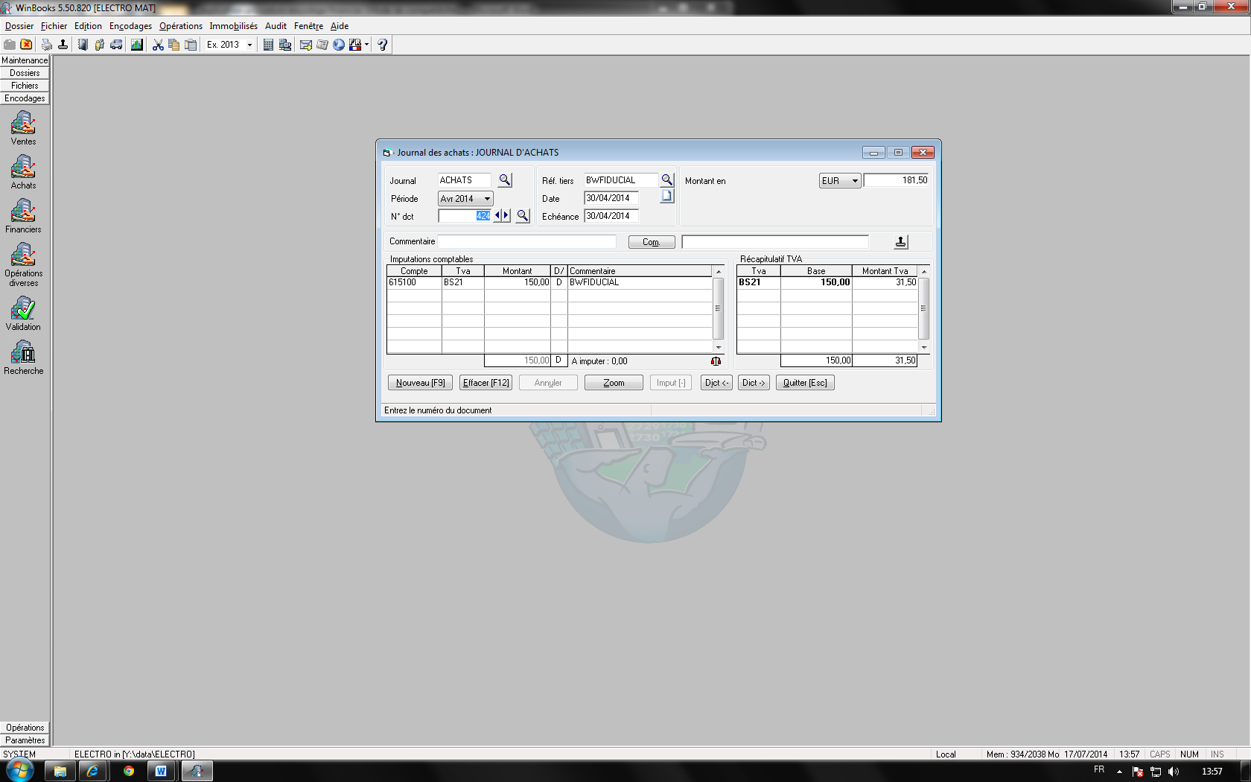

Slide 72
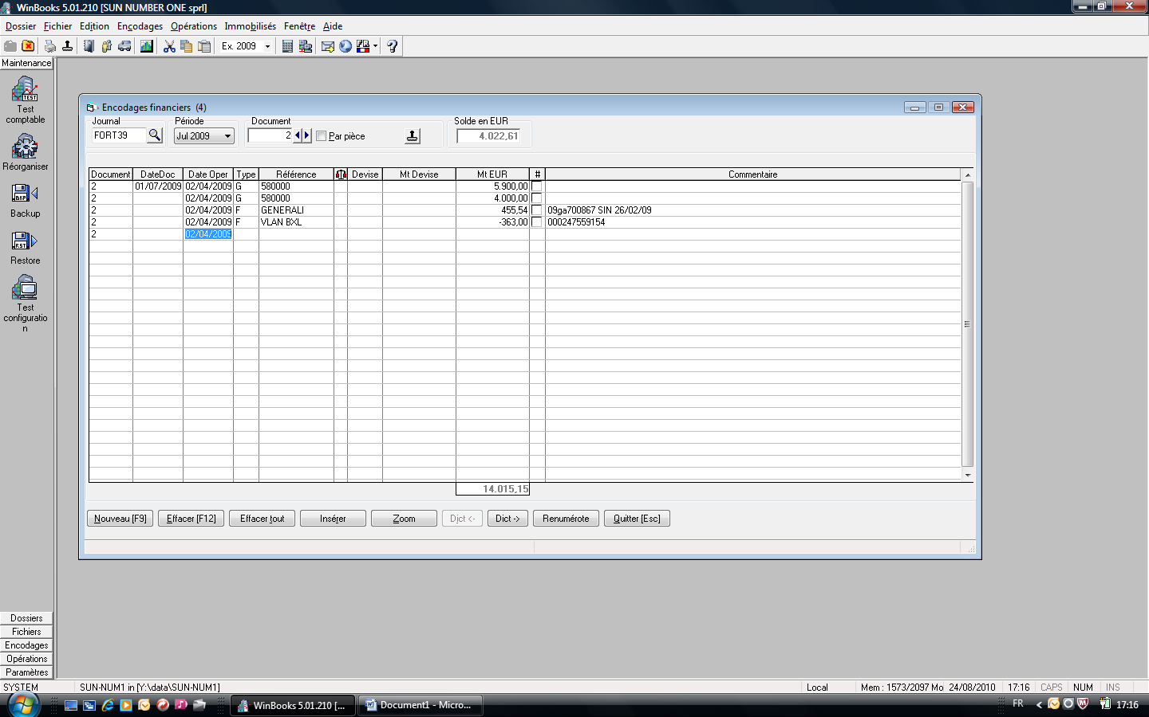

Slide 73
Comptabilité en partie double:
Modèle comptes annuels abrégés_petite asbl_BNB

Slide 74
Gestion comptable : en pratique:
Avantages / inconvénient des deux méthodes
Comptabilité simplifiée vs partie double
- Analyse cash flow (niveau de trésorerie) vs rentabilité
Comptabilité simplifié idéal pour les asbl:
  Ne facture pas beaucoup (pas de créances à suivre)
  Ne sont pas assujettie à la TVA
  Ne possède qu’1 seule compte bancaire (2 max)
  Staff réduit (1 à 3 personnes)

Slide 75
3. Gestion financière
Le prévisionnel
Etablissement du plan prévisionnel

Slide 76


Gestion financière: en pratique
Etablissement du plan prévisionnel

Slide 77
Plan Previsionnel :
Définir sa stratégie 3 ans et ses objectifs annuels

Slide 78



STRATEGIES
(moyen terme)
OBJECTIFS
(court terme)

Slide 79
Gestion financière : en pratique:
Tenir un budget simplifié

Slide 80
Gestion financière : en pratique:
Tenir un budget détaillé

Slide 81
PARTIE II: Atelier pratique

Slide 82
Cas pratique – votre asbl
Exercice 1: clarifier la mission d’une ASBL et son objet social.
🛠 Méthodes : exemples concrets, partage d’expérience, statuts à lire.

Slide 83
Cas pratique – votre asbl
Exercice 2: identifier les manquements, proposer un plan d’action.
🛠 Travail en binôme : fiche diagnostic + fiche plan d’action à remplir.

Slide 84
Cas pratique – votre asbl
Exercice 3: quel type de comptabilité.
🛠 Travail en binôme : fiche diagnostic + fiche plan d’action à remplir.

Slide 85
Cas pratique – votre asbl
Exercice 4: établir le budget prévisionnel.
🛠 Travail en binôme : fiche diagnostic + fiche plan d’action à remplir.

Slide 86
Gestion comptable : en pratique:
Créer son budget prévisionnel
Le modèle fait soi-même
- Sur base annuels
- Sur base mensuel

Slide 87
Gestion financière : en pratique:
Tenir un budget détaillé

Slide 88
Tenir un budget détaillé par mois
Gestion financière : en pratique:

Slide 89
Tenir un budget détaillé par mois

Slide 90
Clôture – Merci et Questions
Merci pour votre participation !
Questions / Réponses ouvertes.
👉 Pensez à compléter la fiche d’évaluation.
📩 Supports disponibles par email ou QR code.

Slide 91

….avez vous besoins de renseignements…?

Slide 92
Coordonnées :
Bami West
Email: bwma.asbl@gmail.com
Siteweb: https://www.bwmaassociation.com/

Slide 93
Fin et Remerciements

